Slide 1
Консультация для педагогов
«Использование интерактивных технологий во второй младшей группе:
«работа в парах» и «хоровод»
МДОУ «Детский сад №10 «Радуга»
г.Гаврилов-Ям, Ярославской обл.
Воспитатель: Радкевич Л.М.

Slide 2
«Содержание образования – это король, а технологии образования – это Бог»
В.П. Тихомиров

Slide 3
Что же такое интерактивная технология обучения?

Slide 4
Интерактивным обучением является
такое обучение, которое основано на
психологии человеческих взаимоотношений и
взаимодействий.
Интерактивное обучение – специальная
форма организации познавательной
деятельности.
Суть интерактивного обучения состоит в том,
что практически все дети оказываются
вовлеченными в процесс познания.

Slide 5
Интерактивная технология направлена на
формирование у дошкольников новых
качеств и умений:
активизируется индивидуальная интеллектуальная активность каждого дошкольника;
развиваются межличностные отношения, дети учатся преодолевать коммуникативные барьеры в общении (скованность, неуверенность), создается ситуация успеха;
формируются условия для самообразования саморазвития личности каждого ребенка

Slide 6
Интерактивные технологии внедряются в работу с детьми с учетом возрастных особенностей дошкольников.
Во II младшей группе применяются:
«работа в парах» и «хоровод».

Slide 7
Интерактивная технология
«Работа в парах»
Дети учатся взаимодействовать друг с другом, объединяясь в пары по желанию. Работая в паре, дети совершенствуют умение договариваться, последовательно, сообща выполнять работу. Интерактивное обучение в парах помогает выработать навыки сотрудничества в ситуации камерного общения.

Slide 8
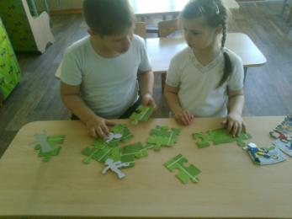
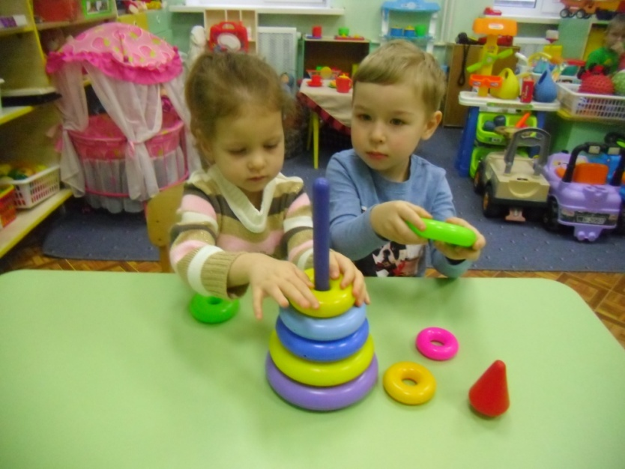
Например: игра «Сложи пазлы»
Дети встают полукругом. Педагог
предлагает детям разделиться на
пары и собрать картинку,
ориентируясь на образец.
Игра «Собери пирамидку»
Педагог предлагает детям разделиться на пары и собрать пирамидку.

Slide 9
Интерактивная технология
«Хоровод»
На начальном этапе взрослый является ведущим, т.к. дети самостоятельно выполнить задание по очереди не могут. Воспитатель с помощью предмета учит детей выполнять задание по очереди, тем самым воспитывает у них такие качества, как умение выслушивать ответы и не перебивать друг друга.
Интерактивная технология «Хоровод» способствует формированию начальных навыков произвольного поведения у детей дошкольного возраста.

Slide 10
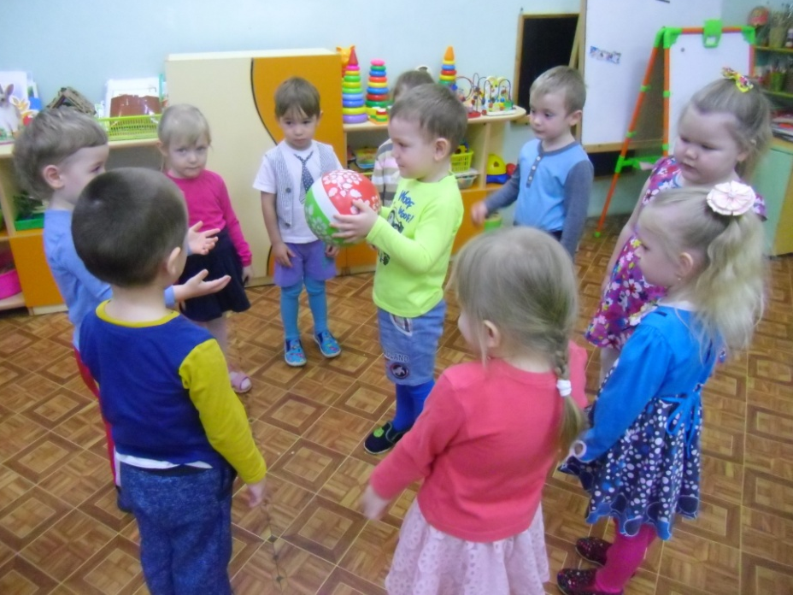
Например: игра «Хоровод»
Игра проводится в кругу. Ведущий бросает ребенку мяч (или дает в руки предмет), проговаривает задание, ребенок отвечает и возвращает мяч ведущему, на начальном этапе роль ведущего выполняет взрослый, затем эту роль берет на себя ребенок. Педагог задает тему, например, «Грузовой
транспорт», «Назовите
признаки осени».

Slide 11
Интерактивные технологии позволяют успешно решать задачи образовательной области «Коммуникация»:
развивают все компоненты устной речи детей;
способствуют практическому овладению воспитанниками нормами речи;
развивают свободное общение со взрослыми и детьми.

Slide 12
Интерактивное обучение - помогает реализовать все возможности детей дошкольного возраста с учетом их психологических возможностей.

Slide 13
Спасибо за внимание!

